Slide 1

БАЗИ ДАННИ
въведение
МИЛЕНА ТОМОВА - НПО ВРАЦА СОФТУЕР ОБЩЕСТВО – КУРС УЕБ РАЗРАБОТКА- 11.2018 - ВЕРСИЯ 6

Slide 2
Съдържание
Databases, MySQL, SQL - същност и предназначение
PhpMyAdmin
БД в phpMyAdmin
database IMPORT/EXPORT

Slide 3
БАЗИ ДАННИ същност MySQL предназначение SQL phpMyAdmin

Slide 4
База данни, MySQL, SQL
База данни /БД/ - съвкупност от данни/информация/.
MySQL – DBRMS – database relational management system или програма, чрез която записваме и използваме информацията, съхранена в БД.
Как - чрез SQL заявки
Какво е SQL – Standard Query Language
phpMyAdmin – инструмент, написан с РНР. Използва се в браузъра. Служи за администриране/управление на MySQL.
БД, които създаваме и достъпваме в phpMyAdmin представляват съвкупност от данни, организирани в логически свързани таблици.

Slide 5
БД в
phpMyAdmin

Slide 6
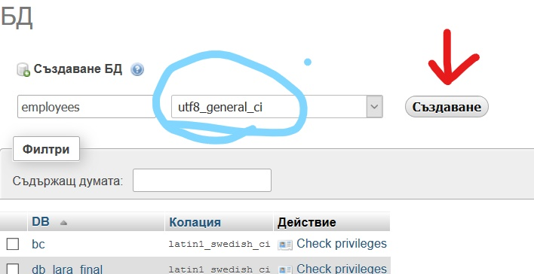
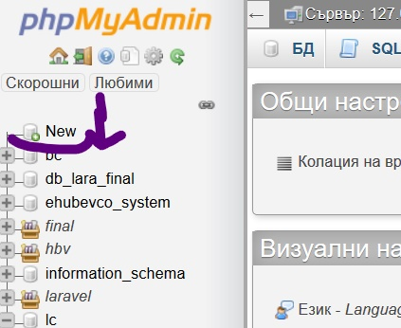
БД в phpMyAdmin
Създаваме нова база
данни
и задаваме колация.

Slide 7
БД в phpMyAdmin - 2
Създаваме нова база
данни
и задаваме колация.

Slide 8
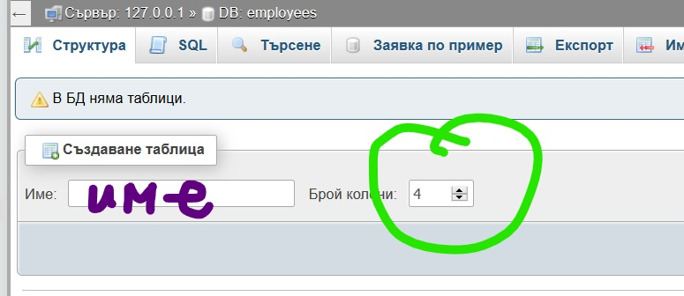
БД в phpMyAdmin - 3
3. Задаваме името на първата таблица в БД и брой колони в нея. Може да добавяме/махаме колони впоследствие.

Slide 9
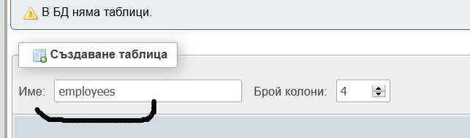
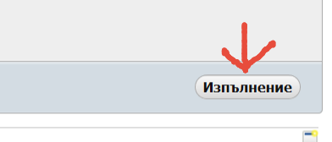
БД в phpMyAdmin - 4
4. Натискаме - Изпълнение

Slide 10
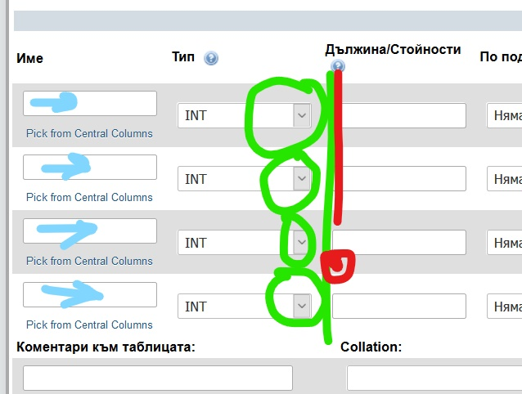
БД в phpMyAdmin - 5
5. За всяка от
колоните въвеждаме име
и посочваме тип данни,
който ще съдържа!

Slide 11
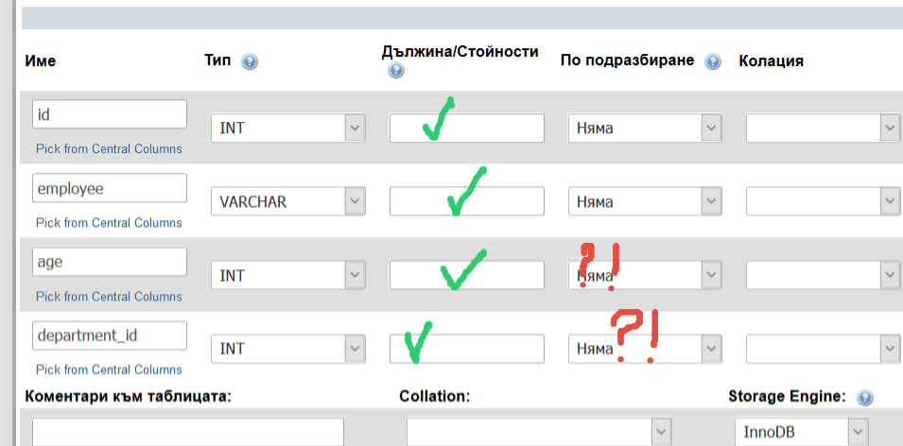
БД в phpMyAdmin - 6
6. За varchar, int и др. данни трябва да въведем и дължина. Имаме възможност да добавим и стойност
по подразбиране.

Slide 12
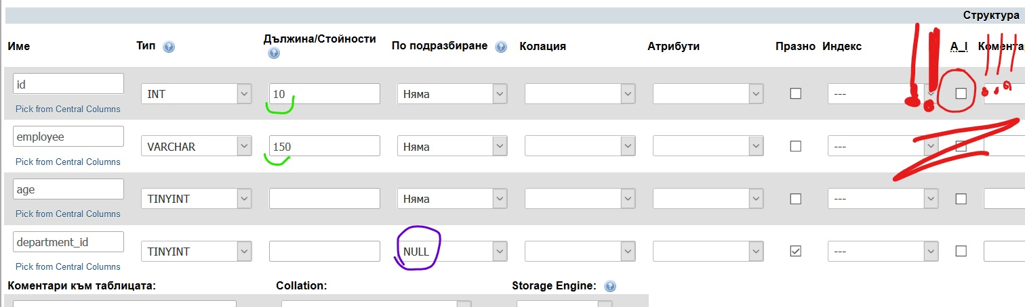
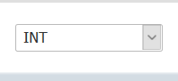
БД в phpMyAdmin - 7
7. ! Отбелязваме AI !!! - за първичния ключ на таблицата, което означава,
че стойностите в тази колона ще нарастват автоматично с 1
при всеки запис, колоната става индекс /колоните индекс спомагат за увеличаване на бързината, с която се изпълняват заявките към базата данни/ и първичен ключ - PRIMARY KEY /INDEX/

Slide 13
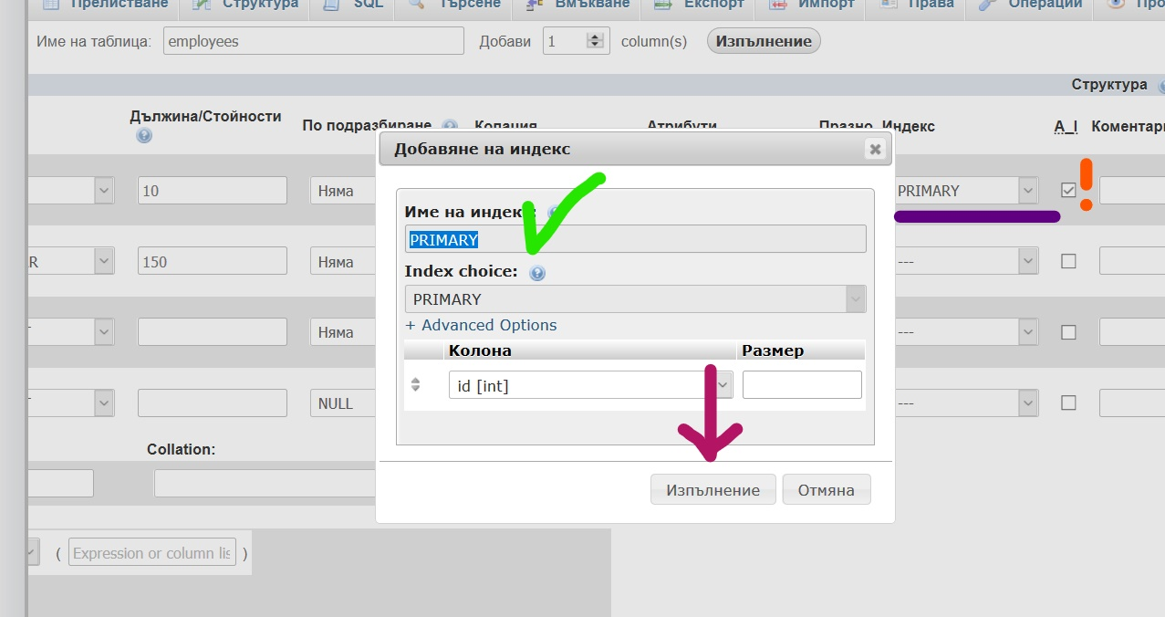
БД в phpMyAdmin - 8
8. В някои случаи може да се наложи да променим името на първичния ключ /Ларавел напр./.

Slide 14
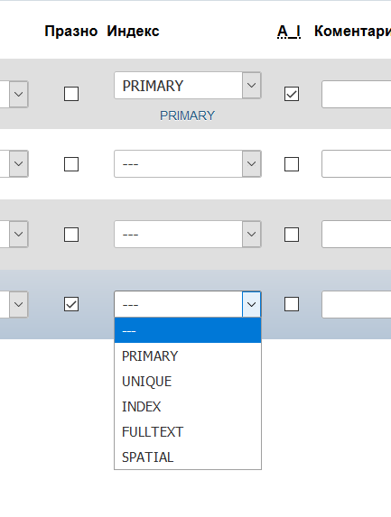
БД в phpMyAdmin - 9
9. Добавяме индекс към други колони -
задължително на тези, които са FK.
В нашия случай - department_id

Slide 15
БД в phpMyAdmin - 10
10. Добавяме индекс към други колони -
задължително на тези, които са FK.
В нашия случай - department_id

Slide 16
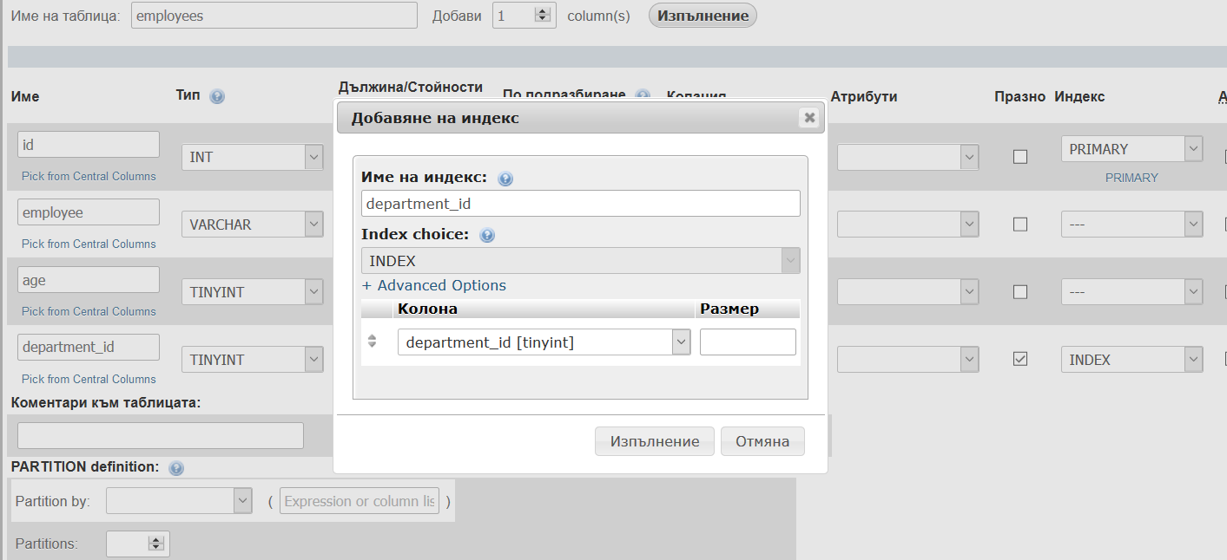
БД в phpMyAdmin - 11
11. Променяме името на индекса ако е необходимо.

Slide 17
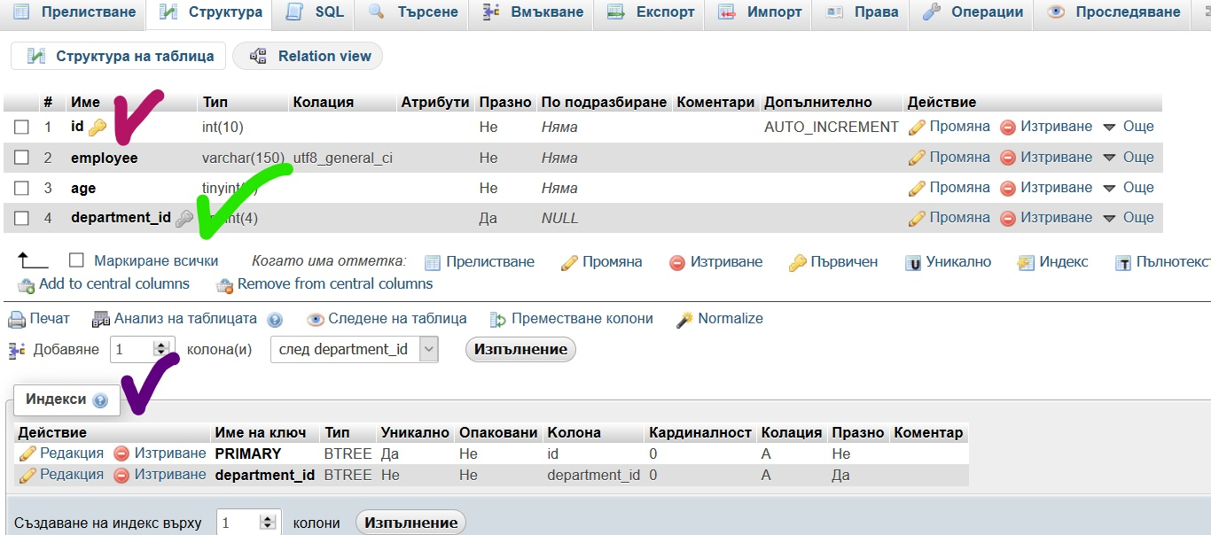
БД в phpMyAdmin - 12
12. Запазваме и преглеждаме таблицата. Виждаме индексите/ключовете/, които поставихме.

Slide 18
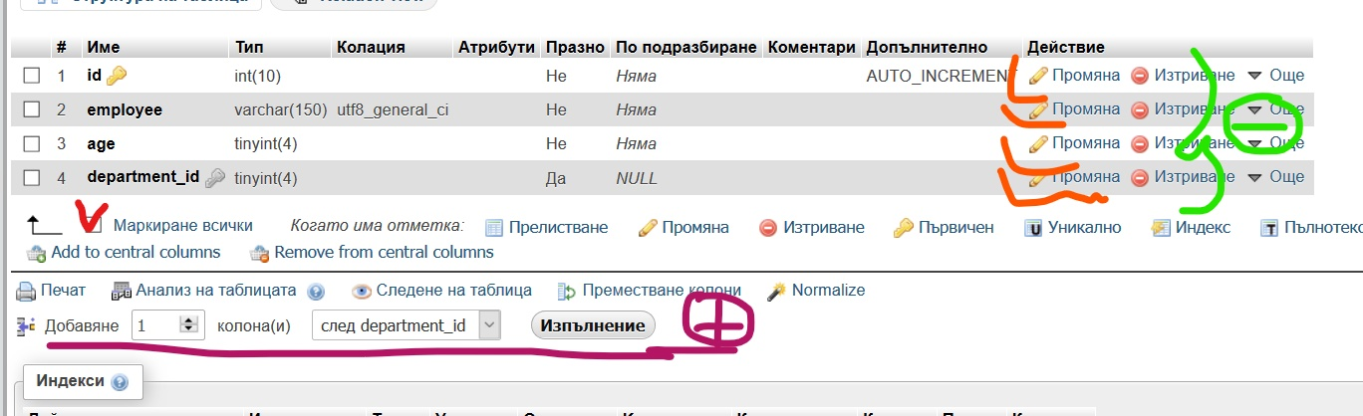
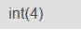
БД в phpMyAdmin - 13
13. Ако трябва добавяме/премахваме /сега или впоследствие/ още колони, редактираме създадените вече колони.

Slide 19
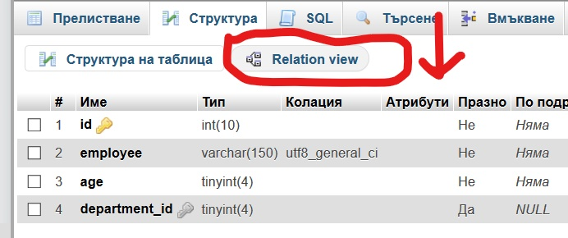
БД в phpMyAdmin - 14
14. Добавяне на връзки между таблиците.

Slide 20
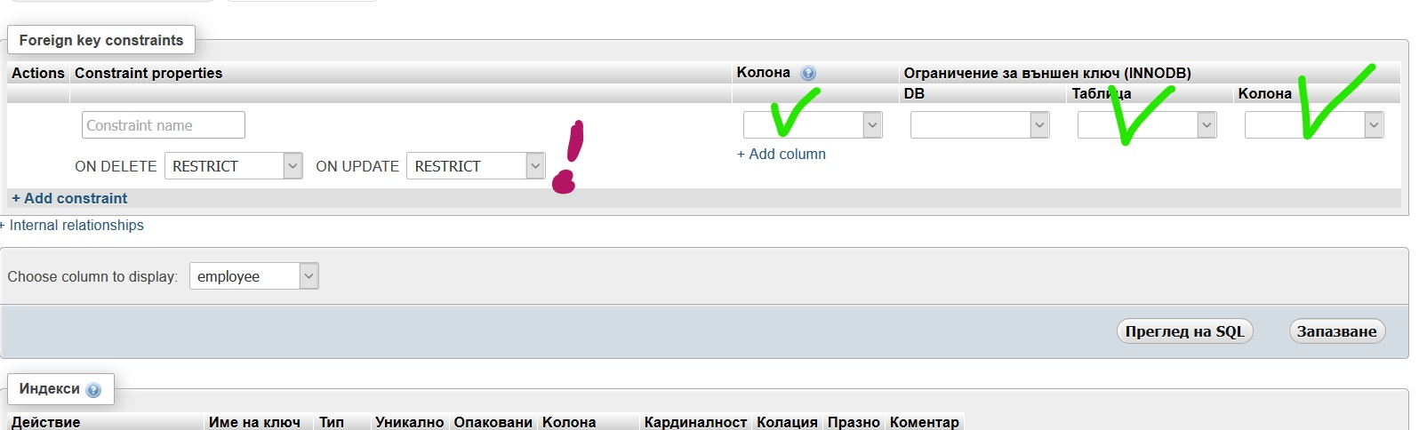
БД в phpMyAdmin - 15
15. Посочваме FK в таблицата, към кои таблици сочат. Задаваме поведение при изтриване/промяна на записи от свързани таблици.

Slide 21
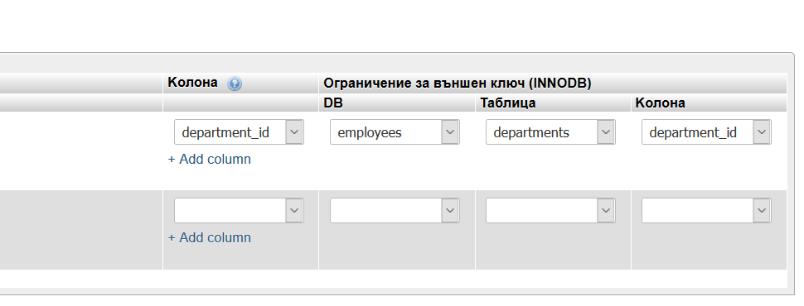
БД в phpMyAdmin - 16
16. От падащите менюта избираме последователно
колоната FK - името на БД - името на свързаната таблица - нейния PK /появява се автоматично/

Slide 22
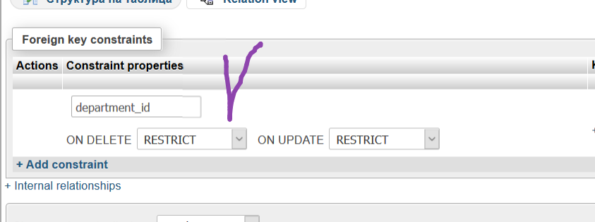
БД в phpMyAdmin - 17
17. Въвеждаме име на ограничението за FK и запазваме.

Slide 23
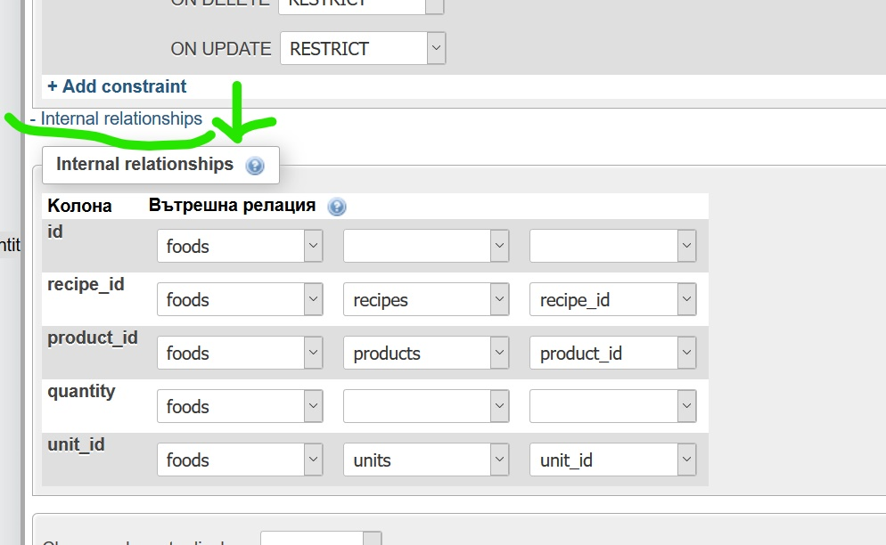
БД в phpMyAdmin – 17.1
17. Въвеждаме вътрешните релации между текущата и останалите таблици/ако има такива/.

Slide 24
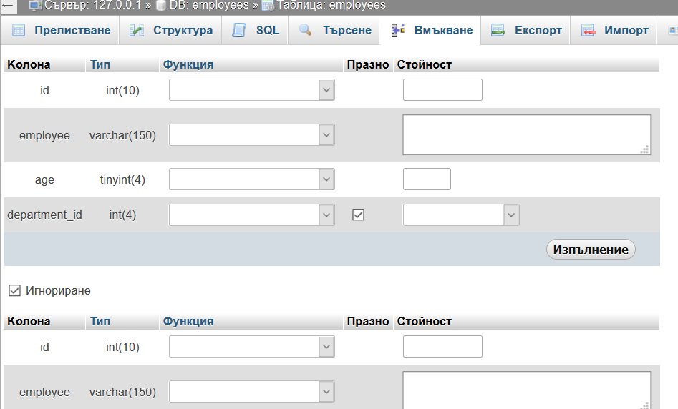
БД в phpMyAdmin - 18
18. Проверяваме дали сме свързали таблиците -
Вмъкване -
въвеждаме данни
в таблицата
employees

Slide 25
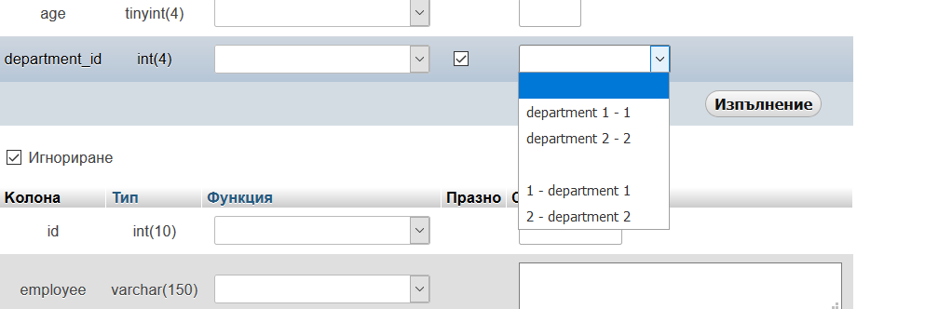
БД в phpMyAdmin - 19
19. department_id е с падащо меню. Виждаме въведените в таблицата
departments записи и избираме от тях.

Slide 26
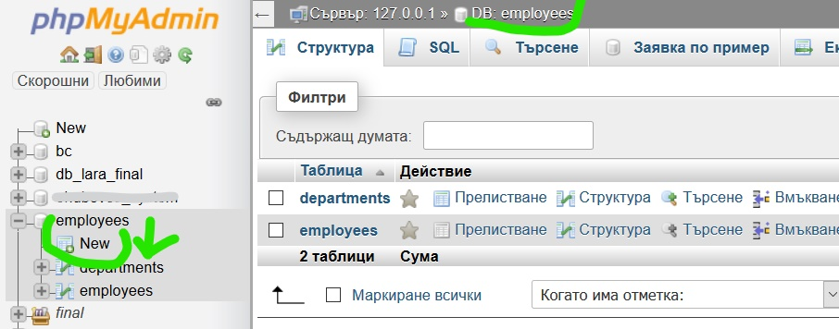
БД в phpMyAdmin - 20
20. Създаване на нови таблици -
Избираме базата, натискаме бутона New

Slide 27
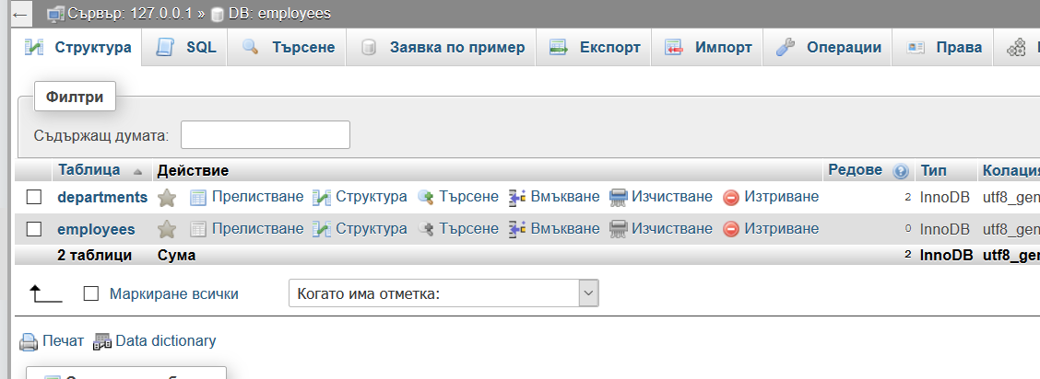
БД в phpMyAdmin - 21
21. Изтриване на таблици - Избираме базата...

Slide 28
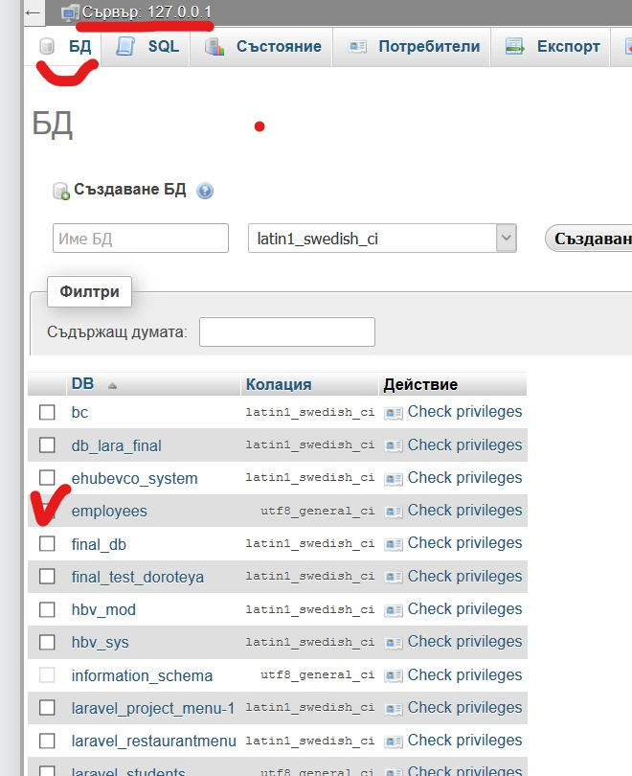
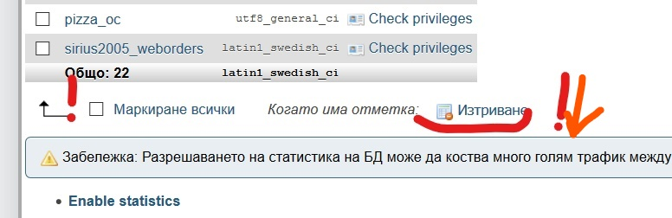
БД в phpMyAdmin - 22
22. Изтриване на база от сървъра

Slide 29
PhpMyAdmin –
database IMPORT/EXPORT

Slide 30
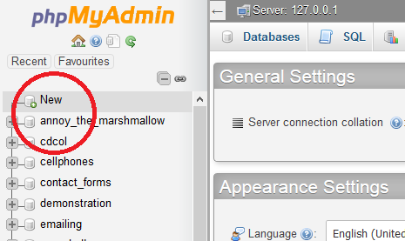
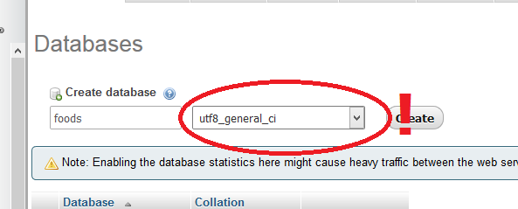
database IMPORT
1.Създаваме нова база данни в
PhpMyAdmin
2. Избираме UTF8 general_ci – за да нямаме проблеми с отпечатването на текстовете на кирилица

Slide 31
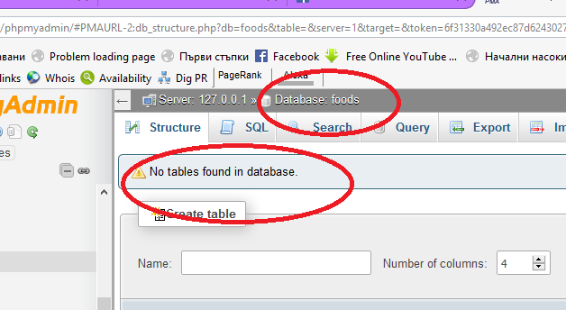
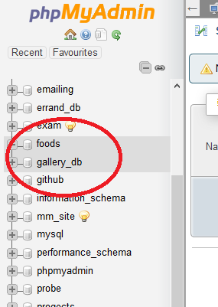
database IMPORT - 2
3. Новата база данни/БД/ се появява в списъка при останалите -
4. Избираме новата, все още празна БД
5. Натискаме IMPORT

Slide 32
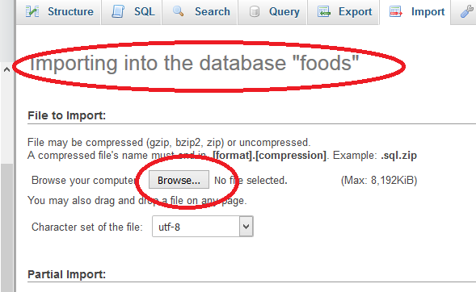
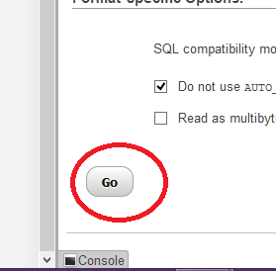
database IMPORT - 3
6. Уверяваме се, че сме в БД, която трябва, и търсим БД, която ще импортираме.
7. Натискаме GO – това ще импортира новата БД

Slide 33
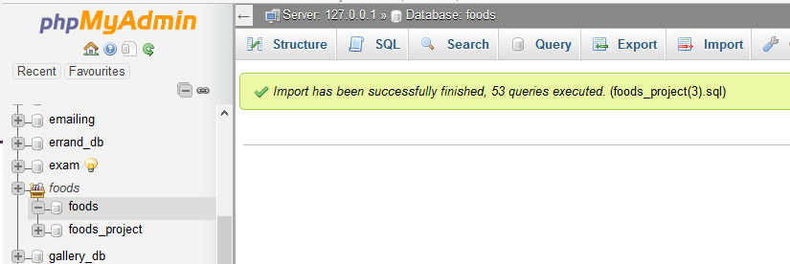
database IMPORT - 4
8. Новата БД е присъединена към останалите в PhpMyAdmin

Slide 34
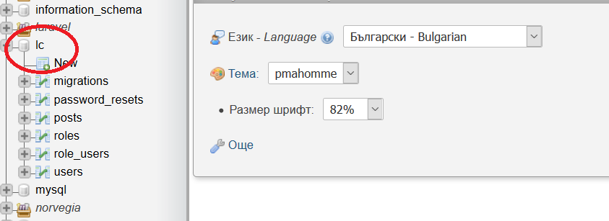
database EXPORT
1. Избираме БД за експортиране.

Slide 35
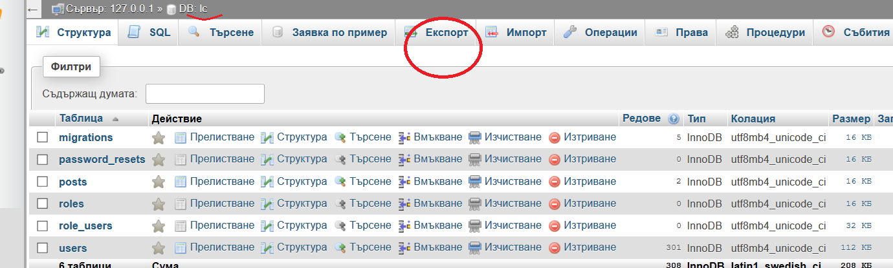
database EXPORT - 2
2. Селектираме я и натискаме бутона EXPORT

Slide 36
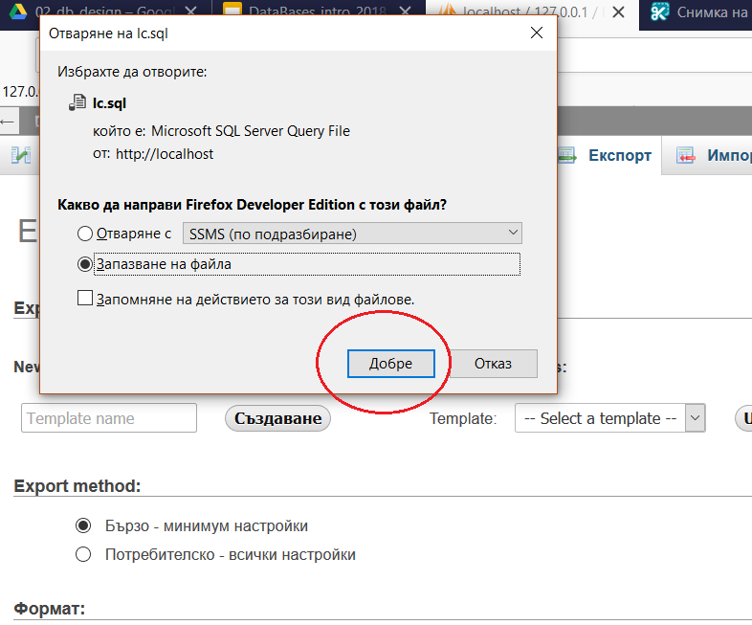
database EXPORT - 3
3. Натискаме бутона Изпълнение
и записваме БД на компютъра си.

